Slide 1
TÜRKİYE SİYASAL HAYATI VE KURUMLARI
4. Hafta: ÇOK PARTİLİ HAYATA DÖNÜŞ-I

Slide 2
1945-1950 yıllarını kapsayan beş yıllık dönem, Türkiye’nin toplumsal formasyonu ve siyasal
hayatında önemli dönüşüm ve değişimlerin yaşandığı bir dönemdir. 1930’ların başından
beri uygulanan birikim rejiminin terk edilmesi için ilk önemli adımlar bu dönemde atılmıştır.
Devlet eliyle sınai kapitalizme geçiş stratejisinin uygulandığı 1930-1945 dönemi geride bırakılmış,
özellikle 1946 yılından itibaren alınan kararlarla birlikte devletçi politikalar yerine
serbestleşmeyi temel alan ekonomi politikaları benimsendi. Böylece Türkiye’de kapitalizm
serbest ticaret tedbirleri yoluyla ve devletçi-planlamacı stratejilerin terk edilmesiyle yeniden
yapılandı.

Slide 3
Ekonomik ve toplumsal gelişmeler
Ticaret burjuvazisi ile piyasaya yönelik üretim yapan toprak sahipleri
güç kazandı. Demokrat Parti bu bağlamda ortaya çıkmış ve esas olarak ticaret ve tarım
burjuvazisinin sözcülüğünü yaptı. Ancak kapitalizmin yeniden yapılanması için Demokrat
Parti’nin iktidara gelmesini beklemek gerekmedi; ithalatt a serbestleşme ve ABD hegemonyasına
eklemlenme gibi dönüşümler 1945-1950 arası dönemde CHP hükûmetleri eliyle
başlatıldı. Burjuvazinin ticaret ve tarım fraksiyonlarının oluşturduğu tarihsel blok, hegemonik
bir konum elde etmeyi başardı ve bu konum 1950’lerin sonuna kadar muhafaza ett i.

Slide 4
Siyasal gelişmeler
1945-1950 arası dönemde çok partili siyasal yaşamın yeniden ortaya çıkışına bağlı olarak
toplumun geniş kitleleri aktif politik hayata dahil olmaya başladı. Demokrat Parti’yi ve Cumhuriyet Halk Partisi’ni destekleyenler arasındaki tartışmalar 1940’lı yılların ikinci yarısında
kasaba ve köylerde kahvehanelerin bile ikiye bölünmesine yol açtı. Gerek CHP, gerekse DP
siyasete aktif olarak katılmaya başlayan işçi sınıfının desteğini elde etmeye yönelik popülist
politikalar geliştirdi.

Slide 5
Siyasal gelişmeler
Marshall Planı olarak bilinen planın adı Avrupa’yı Geri Kazanma Programı idi (European Recovery Program, ERP). Program uygulamaya konmadan önce büyük bir reklam kampanyası düzenlendi. Kampanyanın parçalarından biri de posterlerdi. Bu posterde, ‘Hava Nasıl Olursa Olsun Birlikte Olmalıyız’ sloganı kullanılıyordu.

Slide 6
Siyasal gelişmeler
CHP içinde toprak reformu tartışmalarının artt ığı sıralarda 1945 Bütçe Kanunu görüşmeleri de parti içi gerilimlerin su yüzüne çıkmasına neden oldu. Tartışmalarda ülkenin içinde bulunduğu
ekonomik koşullar şiddetle eleştirildi. 29 Mayıs 1945’te yapılan oylamada Adnan Menderes,
Refik Koraltan, Emin Sazak, Fuad Köprülü ve Celal Bayar ret oyu kullandı; dolayısıyla parti
içindeki liberal eğilim birlikte hareket ett i.

Slide 7
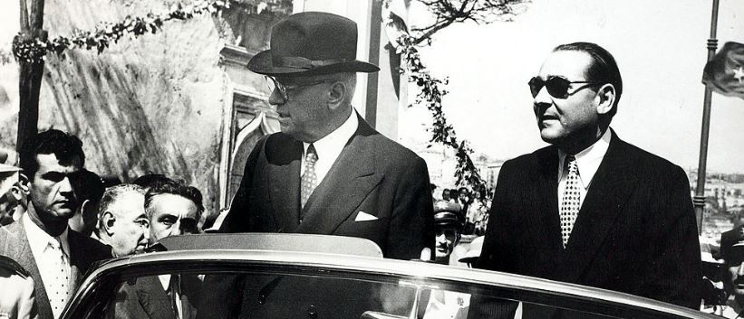
Siyasal gelişmeler
7 Ocak 1946’da Demokrat Parti kuruldu. Parti programında altı ok yer alıyordu. Halkçılığa özel bir vurgu yapılmış, parti yerine halkın kararlarının önde olması gerektiğinin altı çizilmişti. Celal Bayar, partinin ismi seçilirken ABD’deki Demokrat Parti’nin ilham kaynaklarından biri olduğunu belirtmektedir. Adnan Menderes, gazetecilerin yeni partinin sağda mı, solda mı olduğuna dair sorularına “Belki de Halk Partisi’nden iki parmak daha soldadır” cevabını vermişti

Slide 8
Siyasal gelişmeler
1946 ortasına gelindiğinde Türkiye’nin siyasi yapısında ve seçim sisteminde önemli değişiklikler
meydana geldi. Bu dönemde özellikle Ege bölgesinde CHP ve DP taraft arları arasında
büyük bir karşıtlık oluşmuştu. Metin Toker, iki partinin taraft arlarının kahvehanelerini bile
ayırdıklarını ve yer yer birbirlerine düşman gözüyle baktıklarını belirtmektedir. Pek çok yerde
Serbest Cumhuriyet Fırkası’nda yöneticilik yapmış olan kişilerin Demokrat Parti’ye katılmasının
da partinin ülke içinde örgütlenmesini kolaylaştırdığı söylenebilir.

Slide 9
Siyasal gelişmeler
Çok partili hayata geri dönülmesinden sonra yapılan ilk genel seçimler olan 21 Temmuz
1946 seçimleri bu bağlamda gerçekleşti. Demokrat Parti, seçimlerin erkene alınması nedeniyle
ülke genelinde örgütlenmesini tamamlayamadığından 16 ilde seçime giremedi;
bu, DP’nin parlamentonun 114 koltuğunu henüz seçim yapılmadan kaybetmesi anlamına
geliyordu. Seçim sırasında usulsüzlükler yapıldı, kimi noktalarda yerel görevliler CHP’ye
oy verilmesini sağladı.

Slide 10
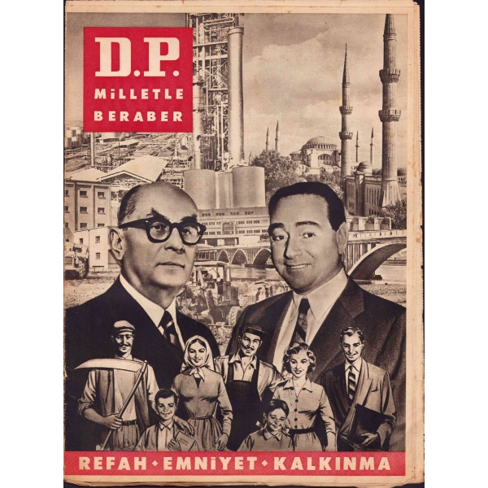
Siyasal gelişmeler
DP ve CHP yöneticileri arasındaki ilişkiler
1946 sonunda kopma noktasına gelmişti. Aralık
1946’da yaşanan ‘Psikopat Fırtınası’ adı verilen
olay bu gerginliğin en ses getiren belirtilerindendir.
Bu tarihte yapılan bütçe görüşmeleri sırasında
Recep Peker Adnan Menderes’in bir konuşması
sırasında ‘kötümser ve psikopat bir ruh’ ifadesini
kullanmış, Emin Sazak ‘psikopat’ı ‘pis köpek’ olarak
anlayınca çıkan olaylar sonucunda birkaç gün
boyunca meclisi boykot etmişler, boykotu bitirmeye
ancak İnönü’nün arabulucu olarak devreye
girmesiyle razı olmuşlardı

Slide 11
Siyasal gelişmeler
14 Mayıs 1950’deki seçimler Türkiye siyasal hayatında bir dönüm noktası oldu. Celal Bayar ve Adnan Menderes’in seçim mitingleri büyük ilgi gördü ve Demokrat Parti toplumun geniş kesimlerinin umudu haline geldi. Sonuçta, 27 yıllık tek parti yönetimi bu seçimlerle kapandı. Bu durum, bazı yorumcular tarafından ‘Beyaz İhtilâl’, bazı yorumcular tarafından da ‘kansız devrim’ olarak değerlendirildi. Oysa, kapitalizmin gelişimine katkıda bulunan bir siyasal partinin iktidara gelişi ‘devrim’ ya da ‘karşıdevrim’ olarak tanımlanamazdı; zira Demokrat Parti, Türkiye kapitalizminin o günkü şartlarına uygun bir siyaset hattı izleyecekti.

